Slide 1
AKRAN ZORBALIĞI

Slide 2
Bir veya birden çok öğrencinin, kendilerinden daha güçsüz öğrencileri, kasıtlı ve sürekli olarak rahatsız etmesiyle sonuçlanan ve kurbanın kendisini koruyamayacak durumda olduğu bir saldırganlık türü olarak tanımlanmaktadır.

Slide 3
Bir söz ya da eylemin zorbalık olarak adlandırılabilmesi için;
Taraflar arasında eşit olmayan güç dengesinin olması,
Süreklilik özelliği taşıması,
Kasıtlı yapılıyor olması,
Mağdurun bu söz ve eylemlerden rahatsız olması, ancak kendini koruyamayacak durumda olması gerekir.

Slide 4
Zorbalığa dahil olmanın farklı biçimleri bulunmaktadır ve bunlara ‘zorbalık statüleri’ denmektedir.
Bu statüler:
Zorba
Kurban/Mağdur
İzleyici

Slide 5
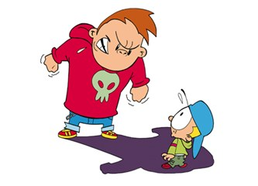
Kendinden küçük kişi ya da kişilere tekrarlı olarak zarar verme niyetiyle saldırıda bulunan kişilere ‘ZORBA’ denilmektedir.

Slide 6
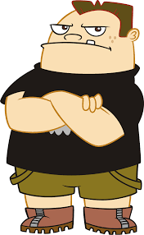
Zorbalık davranışı gösteren bireylerin özellikleri;
Empati kurma yetenekleri gelişmemiştir.
Olayları ve arkadaşlarını kontrol etme gereksinimi duyarlar.
Sosyal becerilerde ve ilişki kurma biçimlerinde yetersizlik vardır.
Saldırgan ve dürtüsel bir yapıya sahiptirler.
Genellikle Bilimsel Ve Akademik Yönden Yetersiz Olup, Saygı Ve Güç Elde Edebilmek İçin Bunu Yaparlar Ve Akranlarından Yaşça Ve Fiziksel Olarak Büyük Olurlar.

Slide 7
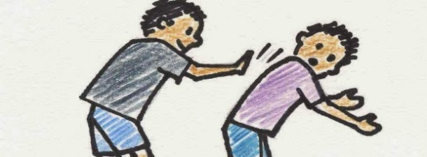
Zorbalığa maruz kalan kişi ya da kişilere ‘KURBAN ya da MAĞDUR’ denilmektedir.

Slide 8
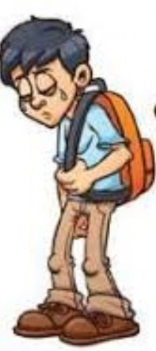
Mağdur bireylerin özellikleri;
Utangaç ve içine kapanıktırlar.
Genellikle aşırı koruyucu ailelerin çocuklarıdır.
Farklı özelliklere sahip olabilirler. Kekemelik, gözlük kullanımı,diş aparatı kullanma vb.
Genellikle pasif ve boyun eğici bir yapıya sahiplerdir.

Slide 9
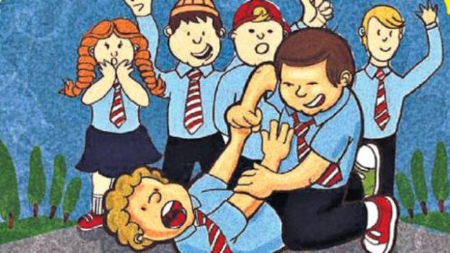
Karışmayan statüsünde yer alanlar ise zorbanın tarafında olup bu durumu destekleyen ‘İTAATKAR İZLEYİCİLER’, zorbanın yaptıklarına karşı mağdurun yanında olan ‘SAVUNUCU İZLEYİCİLER’ ve ne zorbayı ne de mağduru savunan ‘SEYİRCİLER’ dir.

Slide 10
Seyirci rolündeki bireylerin özellikleri;
Sıklıkla zorbalık davranışı gösteren kişiyi haklı bulup mağdurun hak ettiğini düşünürler.
Zorbalık olaylarının %85’inde akranlar seyirci durumundadır.
Sadece %11’inde zorbaya müdahale ettikleri görülür.
Zorbalık davranışı gösterenlerden farkları Suçluluk duymalarıdır.
İspiyoncu damgası almaktan korkabilir ve bu yüzden sessiz kalabilirler.

Slide 11
ZORBALIK TÜRLERİ

Slide 12
Zorbalık genel olarak 4 başlık altında toplanmaktadır;
Fiziksel Zorbalık
Sözel Zorbalık
Sosyal Zorbalık
Siber Zorbalık

Slide 13
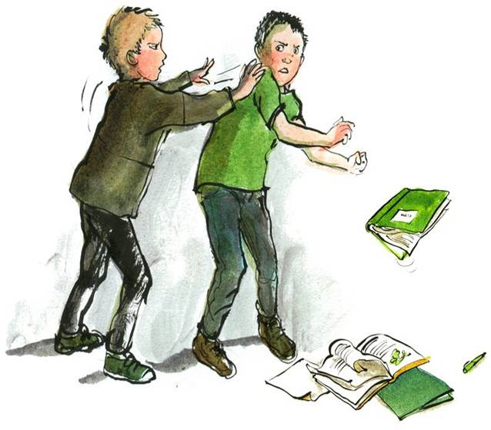
Fiziksel Zorbalık;
Fiziksel zorbalar eylem yönelimlidir ve vurmak, tekme atmak gibi doğrudan zorbalık olarak nitelendirilebilecek davranışlar sergilerler. Bu, zorbalığın en kolay ayırt edilebilen türüdür.
Dövme
Tekme vurma
Tokat atma
İtme,
Saç ya da kulak çekme
Dürtme vb.

Slide 14
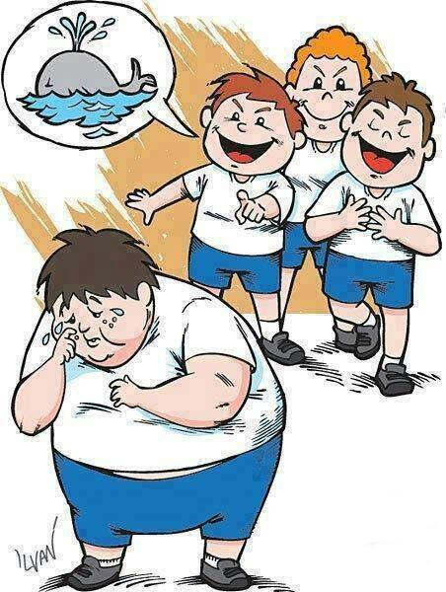
Sözel Zorbalık;
Bu tür zorbalar kullandıkları sözcüklerle kurbanlarını incitirler, küçük düşürürler ve onurlarını kırarlar.
Dalga geçme, alay etme
Kızdırma, korkutma
Kötü isim/isimler takma
Küfür etme
Mağdura ya da ailesine hakaret etme
Küçük düşürücü, incitici, hakaret edici sözler söyleme vb.

Slide 15
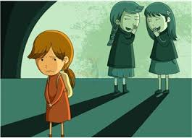
Sosyal Zorbalık;
Kurbanı kasıtlı olarak grup dışında tutup yalnızlığa itme,
Oyun veya diğer etkinliklere almama,
İzole etme, yok sayma, görmezlikten gelme,
Aleyhinde yalan-yanlış söylentiler çıkarma ve yayma,
Dedikodu yapma, arasının diğerleriyle bozulmasına çalışma
Kurban hakkında çeşitli yerlere çirkin sözler yazma vb.

Slide 16
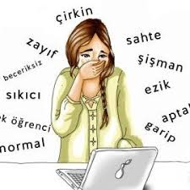
SİBER ZORBALIK

Slide 17
Siber Zorbalık; e-posta, cep telefonu ve yazılı mesaj gönderme gibi bilgi ve iletişim teknolojilerini içeren, kişisel web sitesi çökertme ve bilgilere zarar verme gibi eğilimleri gerektiren zorba davranış türü olarak tanımlamıştır.

Slide 18
Siber zorbalık, sözlü ve fiziksel zorbalıktan daha kötüdür.
Çünkü;
Çocuklar genellikle yapılanları kimseye anlatmadıkları için kimse ne olup bittiğini bilmemektedir.
Zorbalığı yapan çocuk, diğer çocuğun yüzünü görmediği için kendini suçlu hissetmemektedir.
Siber zorbalıkta yüz yüze bir görüşme olmadığı için aynı zamanda gizlemesi de kolaydır.

Slide 19
Zorbalığa Maruz Kalanlar Neler Hisseder?

Slide 20
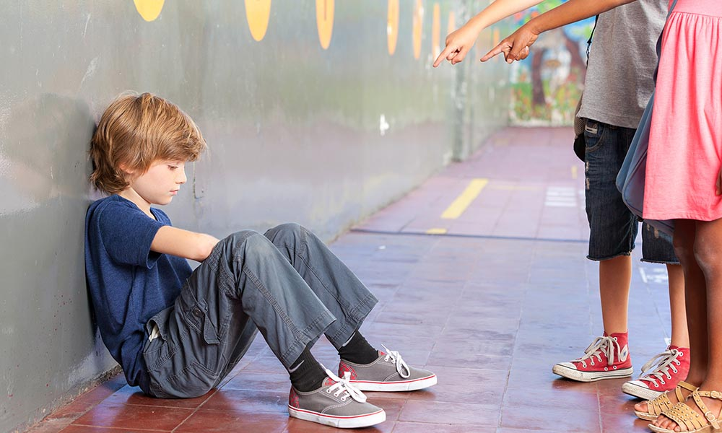
Korku
Öfke
Suçluluk
Endişe
Kaygı
Üzüntü

Slide 21
ZORBALIĞIN YOL AÇTIĞI SORUNLAR

Slide 22
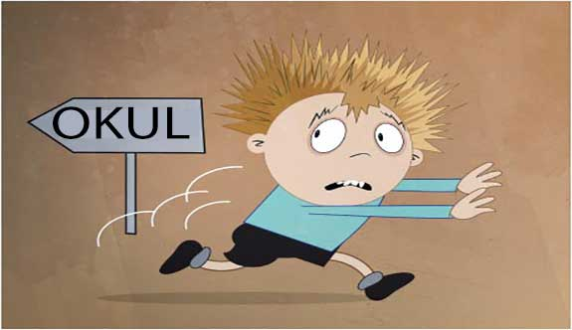
Ruhsal Sorunlar;
Uyku sorunları
Geceleri altını ıslatma
Depresyon
Okul fobisi
İntihar düşünceleri ve girişimi

Slide 23
Akademik Sorunlar;
Ders başarısında düşme
Konsantrasyon kaybı
Ders içi uyumsuzluk

Slide 24
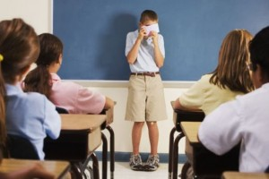
Sosyal Beceri Sorunları;
Olumsuz kendilik algısı
Güvensizlik ve içine kapanıklık
Utangaçlık
Düşük benlik saygısı

Slide 25
ZORBALIKLA İLGİLİ DOĞRU BİLİNEN YANLIŞLAR

Slide 26
YANLIŞ
DOĞRU
•Kavga etmek veya saldırganca davranmak, büyüme ve gelişmenin doğal bir parçasıdır.
•Bazı öğrenciler zorbalığı hak ederler.
•Zorbalık yapanları görmezden gelirseniz sizi bırakırlar.
•Zorbalık yapan biri ile baş etmenin en iyi yolu onunla kavga etmek ve intikam almaktır.
•Sadece erkekler zorbalık yapar.
Bizim okulda zorbalık yoktur.
Zorbalıktan şikayet edenler ‘kırılgan’ kimselerdir.
Zorbalık davranışı gösterenleri ele vermek ispiyonculuktur.
Bu söylemlerin tamamı YANLIŞTIR!

Slide 27
ZORBALIĞI ÖNLEMEK İÇİN OKULLARDA NELER YAPILABİLİR?

Slide 28
PSİKOLOJİK DANIŞMANLAR NELER YAPABİLİRLER?
Okullarda zorbalığı önlemek için bunu bir sorun olarak görmek, gerekli önlemleri almak ve uygulanabilecek müdahale programları geliştirmek gerekmektedir. Bu programları geliştirirken izlenecek stratejiler şöyle sıralanabilir:
Öğrencilere, öğretmenlere ve velilere okulda yaşanan zorbalık olaylarının yaygınlığı, zorbalığın sebepleri ve sonuçları hakkında doğru ve kapsamlı bilgiler verilmelidir.
Okulda zorbalık sorununun yaygınlığı saptanmalı, zorba ve kurban öğrencilerin zorbalığa ilişkin tutum ve inançlarının ne olduğu belirlenmelidir.

Slide 29
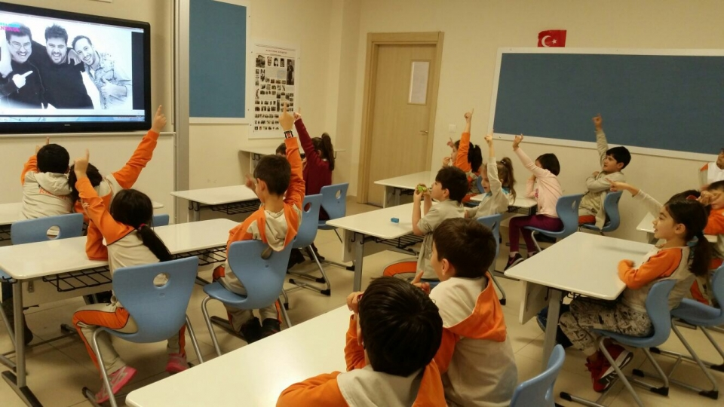
Zorbalığa karşı duyarlılığı azaltan yanlış inançlar vardır. Bu tür inançların doğru olmadığı başta öğrenciler ve öğretmenler olmak üzere tüm okul personeline anlatılmalı ve bu yanlış inançlar kaldırılmalıdır.
Zorbalıkla baş edebilmek için gerekli önlemleri de içeren okul kurallarının geliştirilmesi ve bu sürece öğrencilerin de katılması sağlanmalıdır.

Slide 30
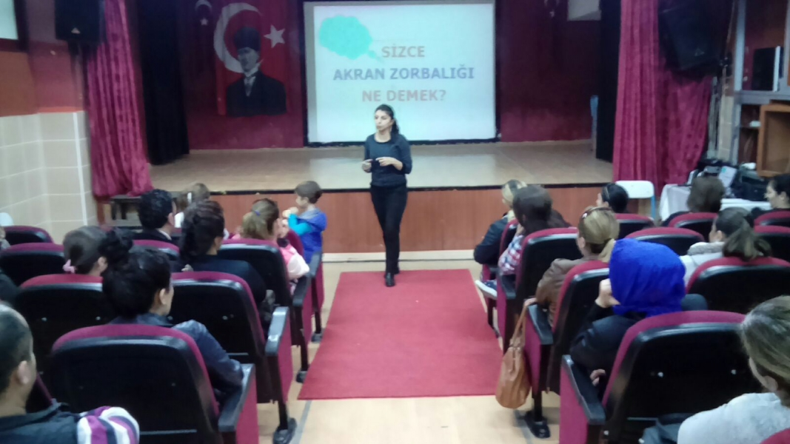
Programlarda davranış ve öfke kontrolü, kişilerarası sorun çözme becerileri, çatışma çözme becerileri, atılganlık eğitimi ve sosyal beceri eğitimi gibi konulara yer verilmelidir.
Okul zorbalığı konusunda aileler bilinçlendirilmeli, müdahale sürecine anne ve babaların katılımı sağlanmalıdır.

Slide 31
ÖĞRETMENLER NELER YAPABİLİR?
Öğretmenler öğrenciler arasında yaşanması olası zorbalık olaylarında kilit rol oynarlar. Ancak öğretmenlerin bu sorunla etkili bir şekilde baş edebilmeleri için nasıl önleyeceklerini bilmeleri ve bunu uygulamaları gerekir. Çünkü öğretmenler davranışları ile zorbalığa teşvik etme, zorbalığa izin verme ya da zorbalığı önleme potansiyeline sahiptirler.

Slide 32
Okul yönetimini bilgilendirin.
Şiddete sıfır tolerans tanıyın.
Öğrencilerinizle birlikte uyulması gereken kuralları belirleyin.
Başkalarına karşı saygılı olmaya teşvik edin.
Karakter gelişimine önem verin.
Rekabetçi eğitim kadar işbirlikçi öğrenmeye de önem verin.
Şikayetleri ciddiye alın.
Zorbalık konusunda öğrencileri bilgilendirin.

Slide 33
AİLELER NELER YAPABİLİR?
Aileler çocuklarının diğer arkadaşlarının yanında popüler olması yönündeki arzularını, çocuklarına yansıtmaktan kaçınmalıdır.
Ailelerin çocuklarına daha çok zaman ayırması, zorbalık davranışlarına karşı dikkatli, özenli olması önerilebilir.
Ailelerin belli zaman dilimleri içerisinde çocuklarını üzen veya kızdıran arkadaşları olup olmadığını ve bu durumun nasıl olduğunu sorması çocuklarının zorbalığa kurban veya zorba olarak katılmasını önlemede faydalı olacaktır.

Slide 34
Çocuğu zorbalığa karışan ailenin öncelikle çocuğunu dikkatle dinlemesi, çocuğuna nasıl yardım edebileceği üzerinde düşünmesi, okul ile iş birliği yapması ve olanak varsa okul dışı uzmanlardan da destek alarak çözüm üretmede işbirliği yaklaşımları kullanması önerilmektedir.

